Slide 1
Отчёт за 10 марта
Акимов Иван

Slide 2
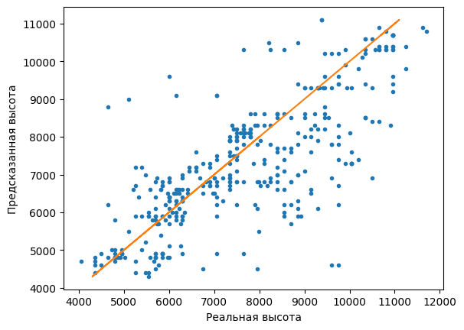
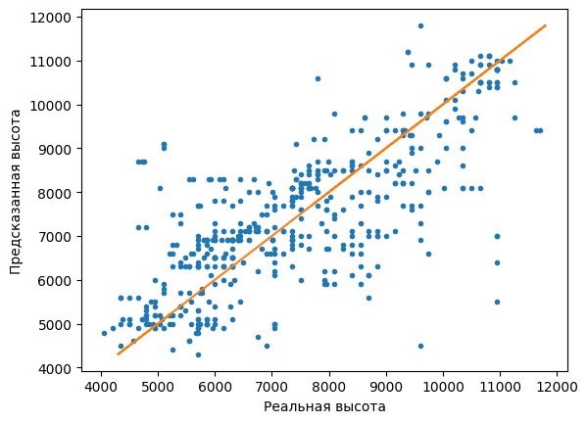
Поиск начала по Cloud и QI
Cloud
QI
Средняя квадратичная ошибка: 1243.56
Средняя квадратичная ошибка: 1217.6

Slide 3
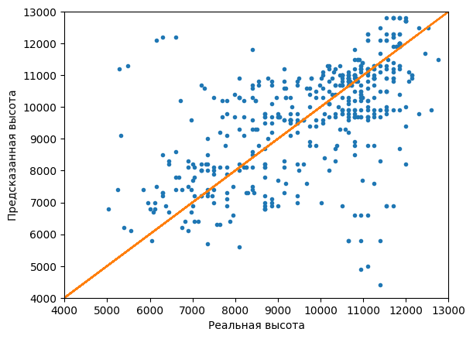
Конец облаков

Slide 4
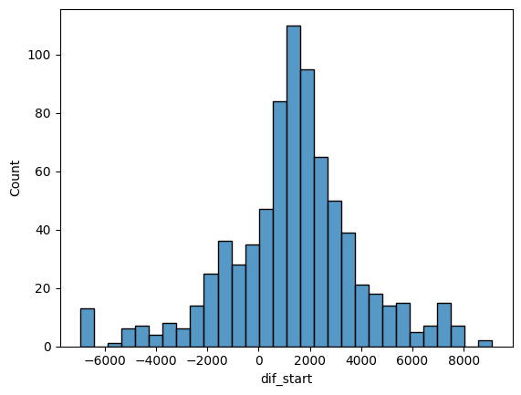
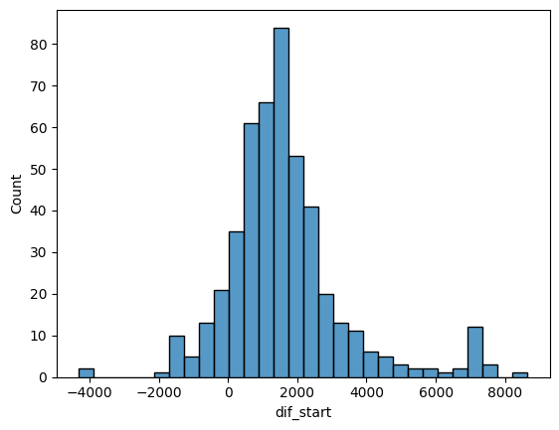
Попадание в разницу c началом
Без фильтра
С фильтром

Slide 5
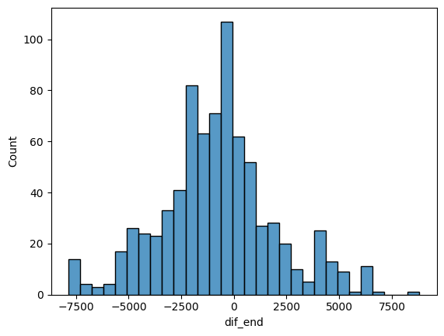
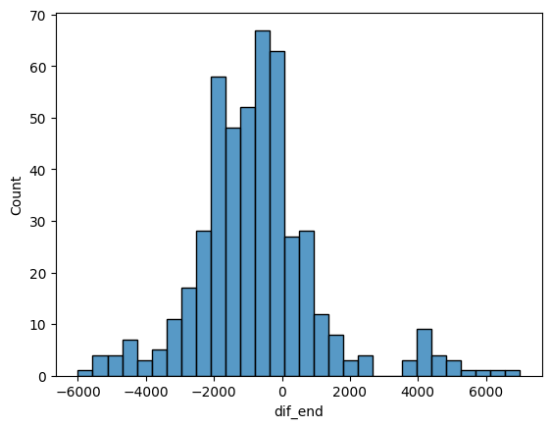
Попадание в разницу с концом
Без фильтра
С фильтром

Slide 6
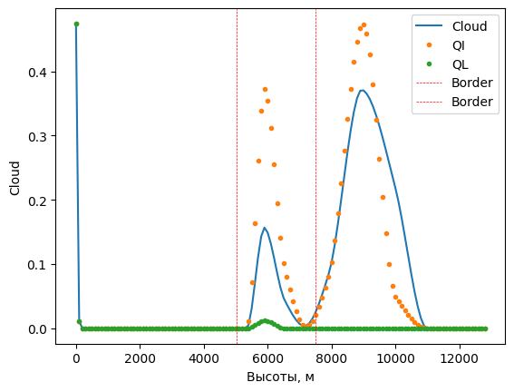
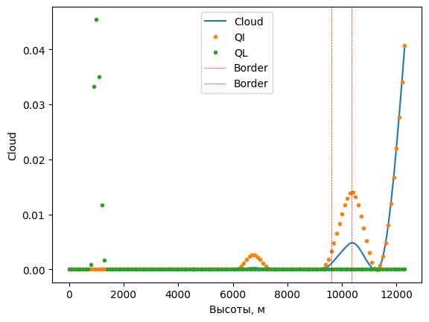
Какие еще проблемы

